Slide 1

by Genoveva Kameubun
Portfolio 2
Scraping and NLP M-Pajak aplikasi review
“Analisis Review dan Persepsi Pengguna terhadap Aplikasi M-Pajak DJP”

Slide 2
Pengenalan M-pajak App
M-Pajak adalah aplikasi resmi dari DJP.
Bertujuan untuk memudahkan WP(Wajib Pajak) dalam pelaporan dan pembayaran pajak.

Slide 3
Tujuan Analisis
1
2
3
Menganalisis komentar user dari Google Play review sebagai data mentah.
Mengetahui bagian mana yang sudah baik dan mana yang harus diperbaiki.
Menggunakan NLP dan Visualisasi untuk ekstraksi insight.

Slide 4
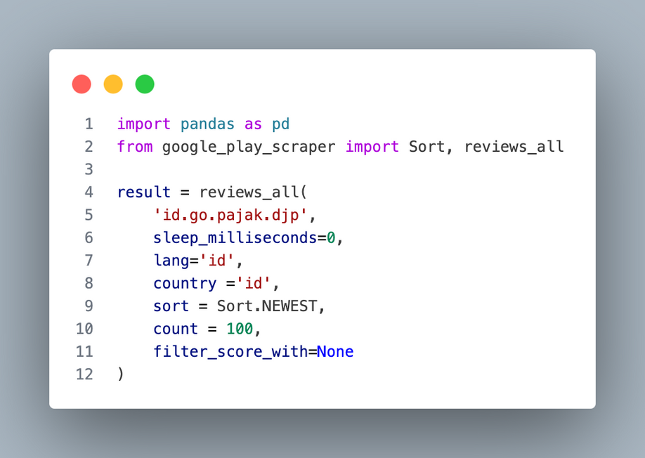
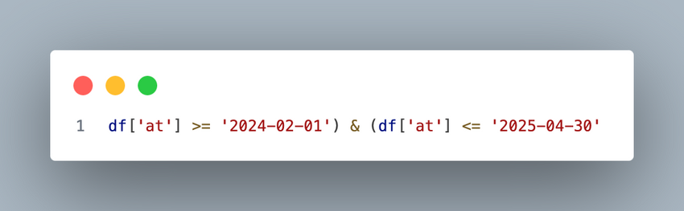
Scraping Data M-pajak
Teknik scraping digunakan untuk mengumpulkan ulasan aplikasi M-Pajak dari Google Play.
Tools: google-play-scraper
Data dikumpulkan secara real-time dalam periode:
01 Februari 2024 – 28 April 2025

Slide 5

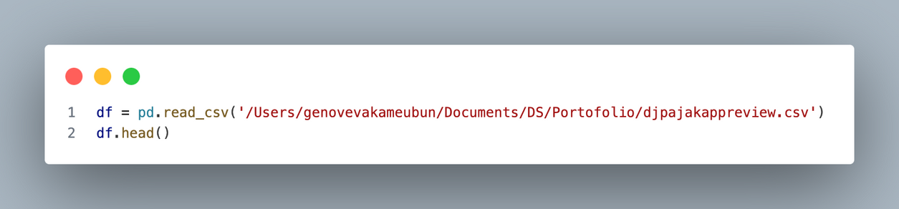
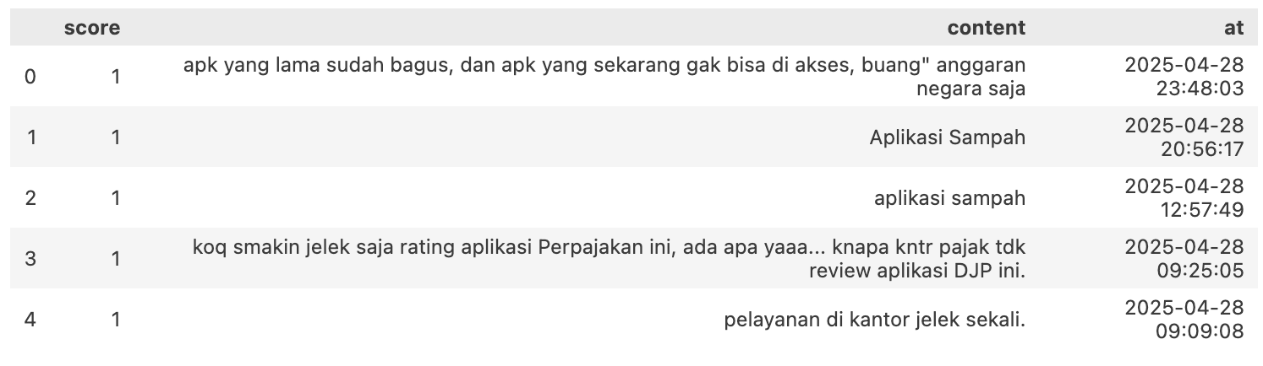
Dataset Awal
Jumlah ulasan: 3.005 baris
Kolom: 3(Score, At, Content)
Tidak ada missing value atau duplikasi

Slide 6
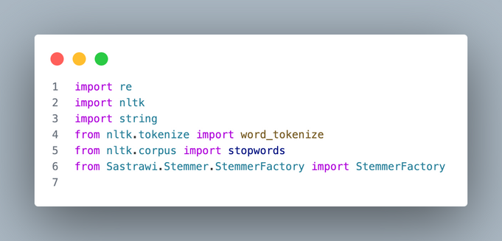
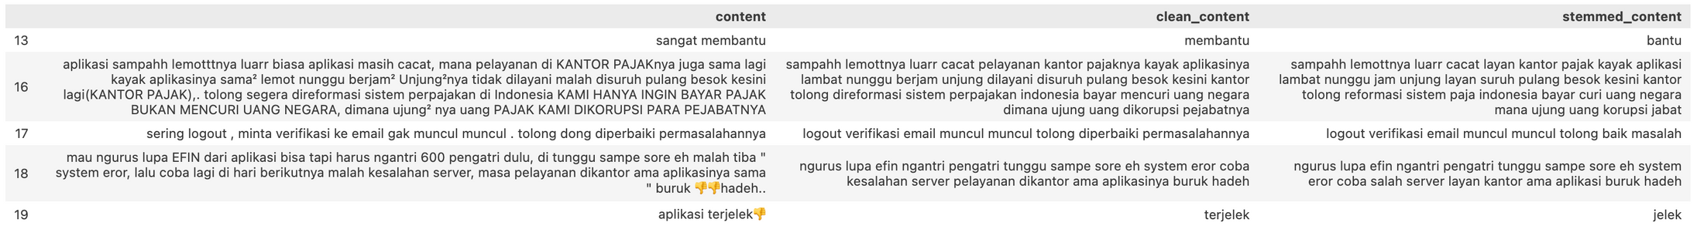
Dataset Setelah NLP
content(text awal), clean_content(setelah tahapan 1 NLP, stemmed_content(setelah tahapan 1 NLP(Stemming).
Sebelum: Teks mentah dari user (tanda baca, uppercase, emotikon, singkatan).
Sesudah: Sudah melalui tahap preprocessing (lowercase, stopword removal, stemming, dll).

Slide 7
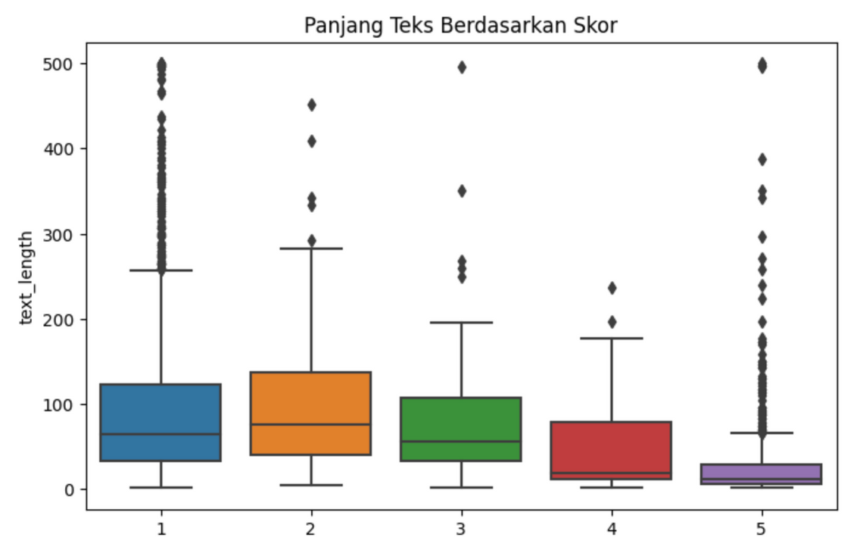
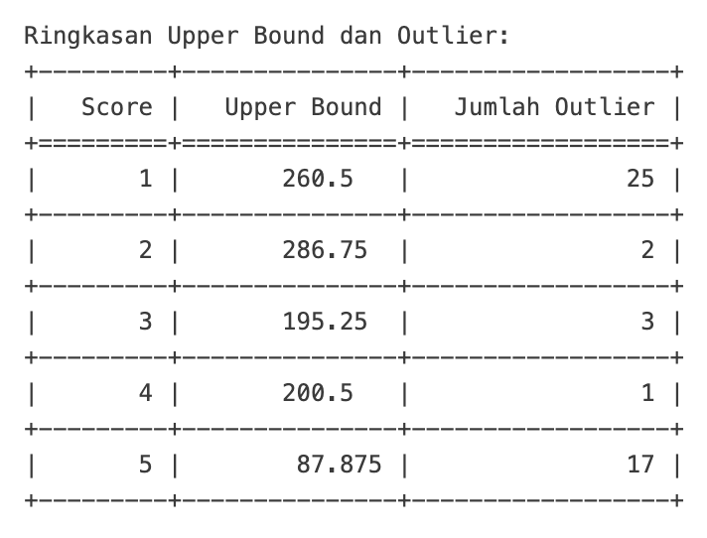
BOXPLOT- OUTLIER

Slide 8
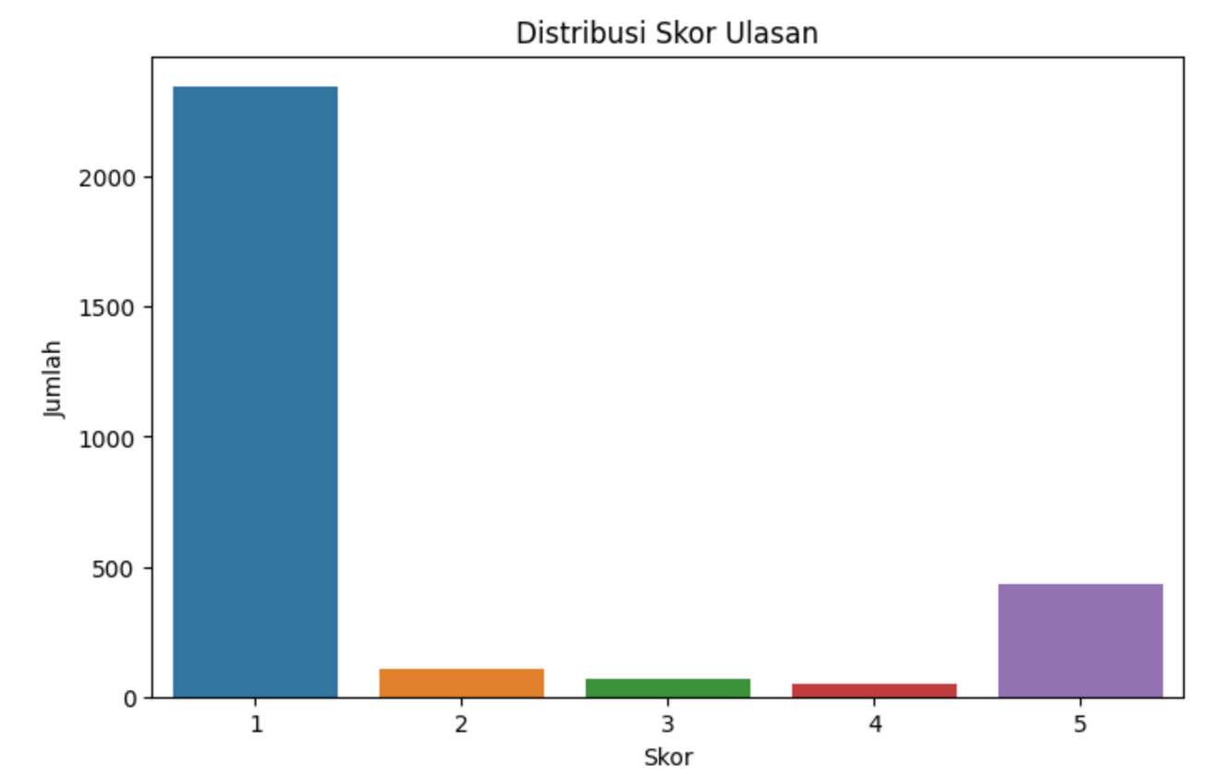
DISTRIBUSI-SCORE REVIEW
Diagram batang jumlah ulasan berdasarkan skor
Insight: Mayoritas review berada di skor 1–2 → perlu ditindaklanjuti

Slide 9
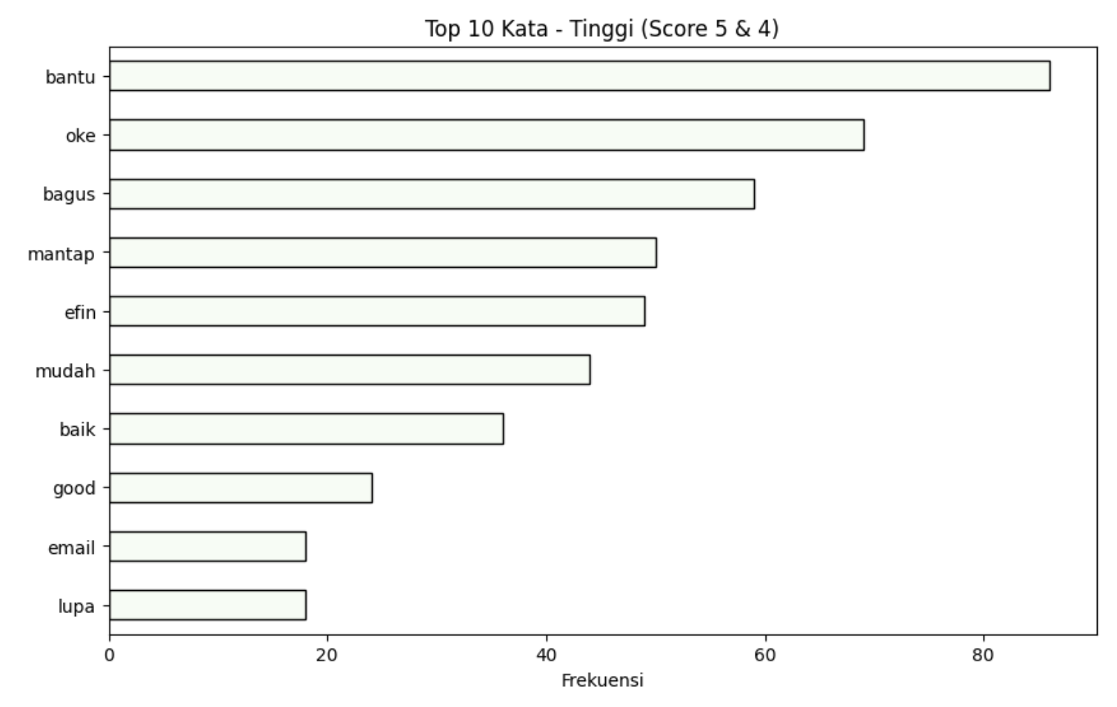
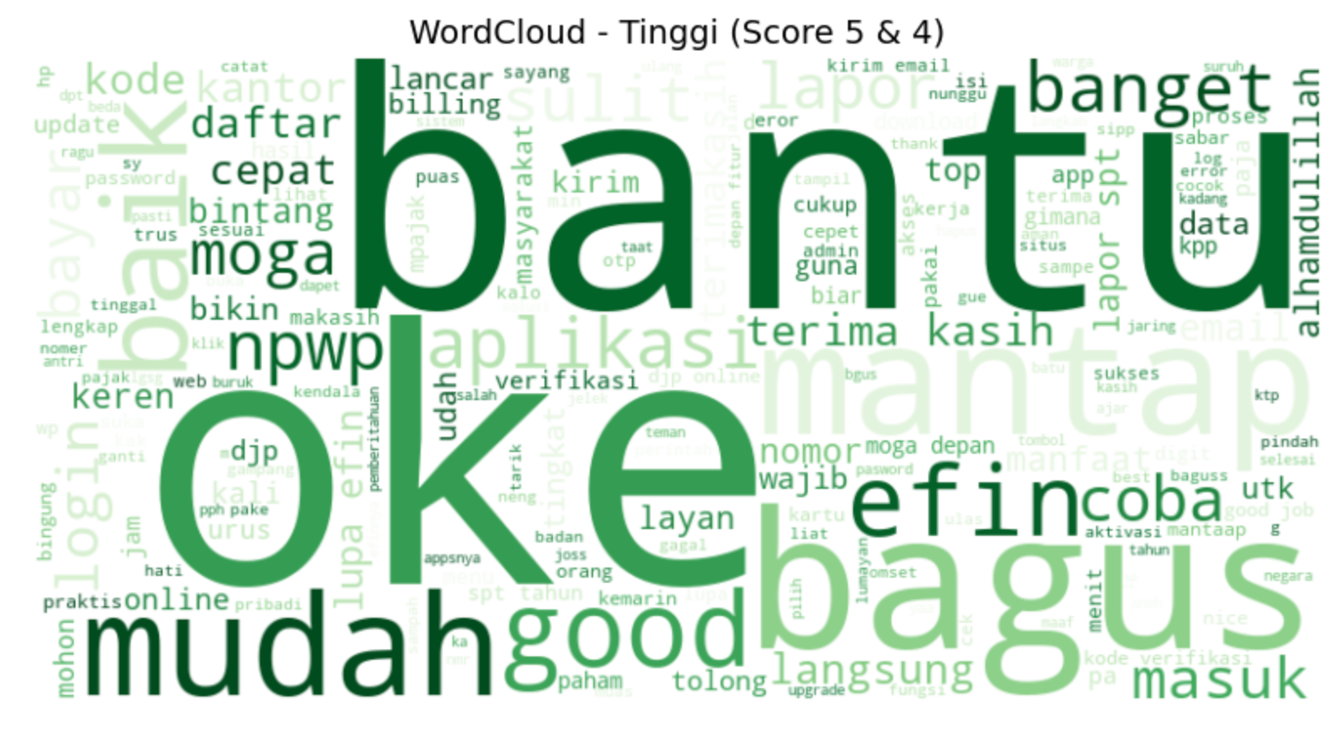
SCORE TINGGI
WORD-FREQUENSI
Top 10 (bantu, oke, bagus, mantap,efin, mudah, baik, good, email, lupa)
kata “bantu” paling sering muncul sekitar 90 kali muncul
Word-Cloud
Top Kata: bantu, oke, bagus, mantap, efin
Kesimpulan
Pengguna merasa terbantu
Layanan dinilai bagus dan mudah digunakan
Sistem seperti e-FIN diapresiasi

Slide 10
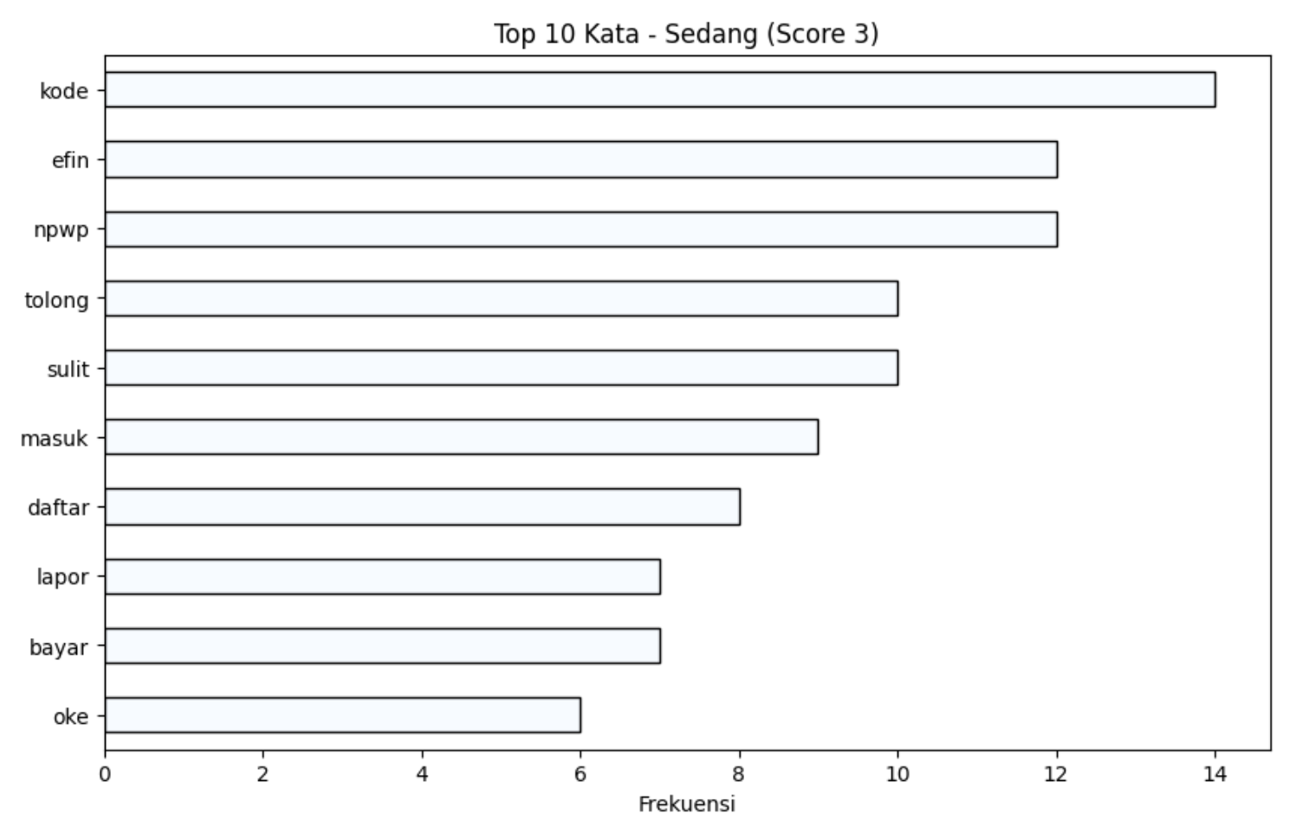
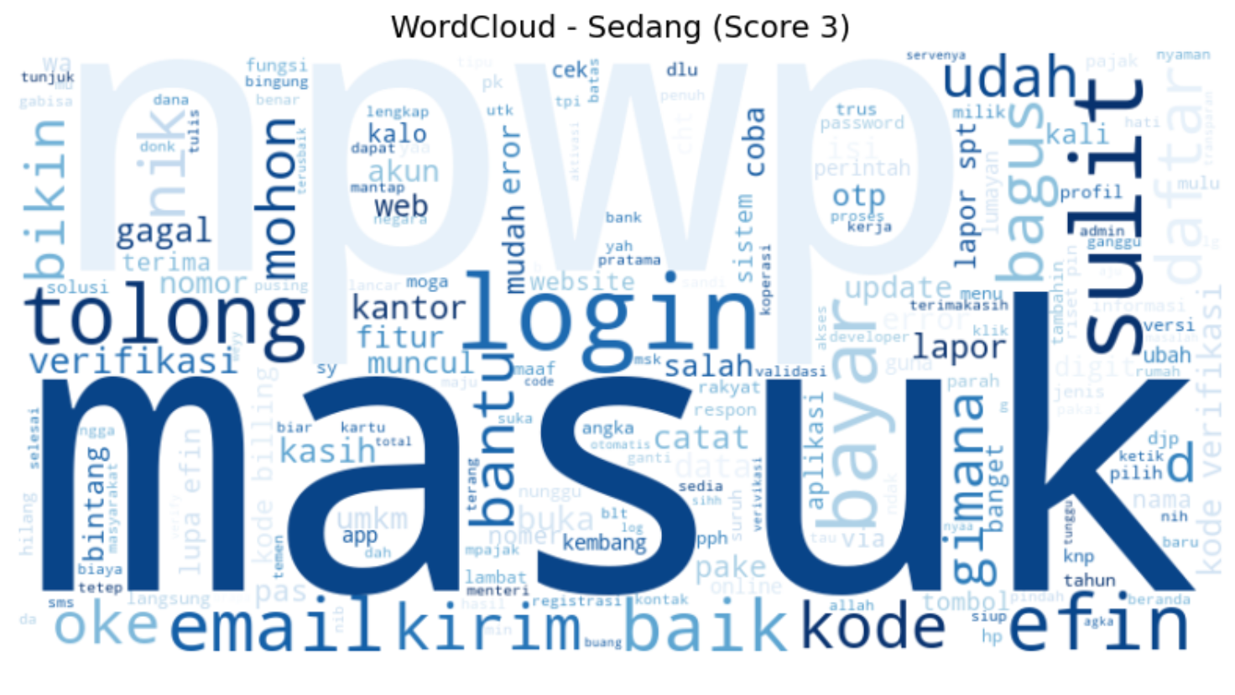
SCORE SEDANG
WORD-FREQUENSI
Top 10 (Kode, efin, npwp, tolong,sulit, masuk, daftar, alpor, bayar, oke)
kata “kode” paling sering muncul sekitar 14 kali muncul
Word-Cloud
Top Kata: bantu, oke, bagus, mantap, efin
Kesimpulan
Banyak permintaan bantuan, Kata “tolong”, “gagal”, dan “sulit” menunjukkan adanya frustrasi ringan.
Pengguna mengalami kendala teknis ringan seperti masalah login, daftar, kode, dan verifikasi.
Ada potensi perbaikan pada alur login dan verifikasi.

Slide 11
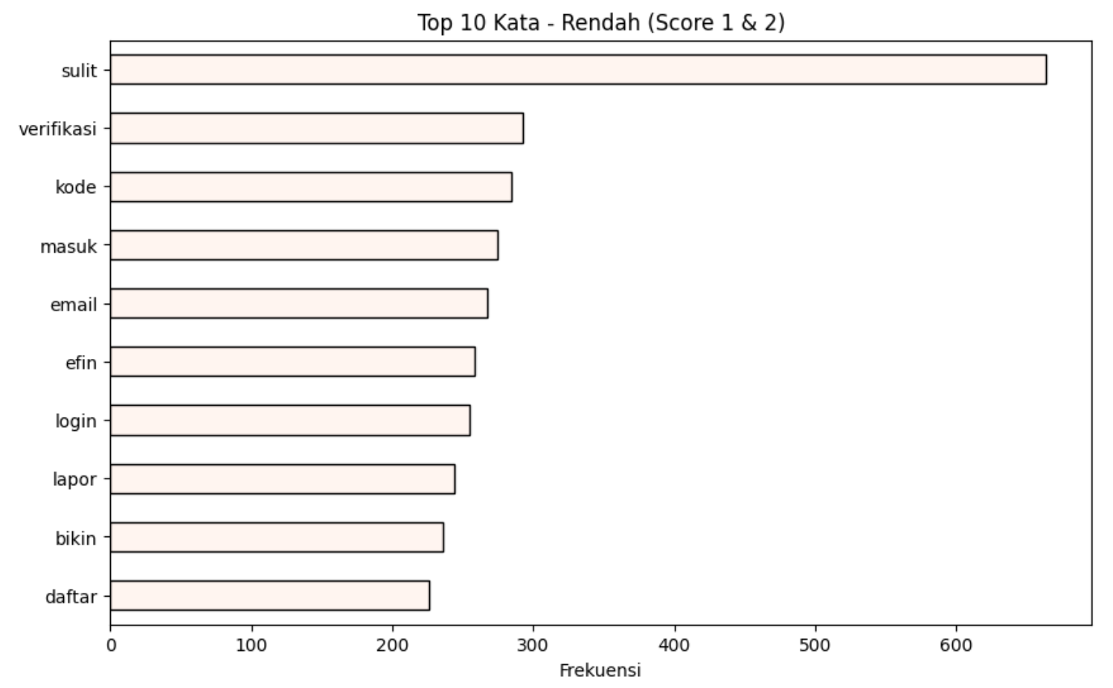
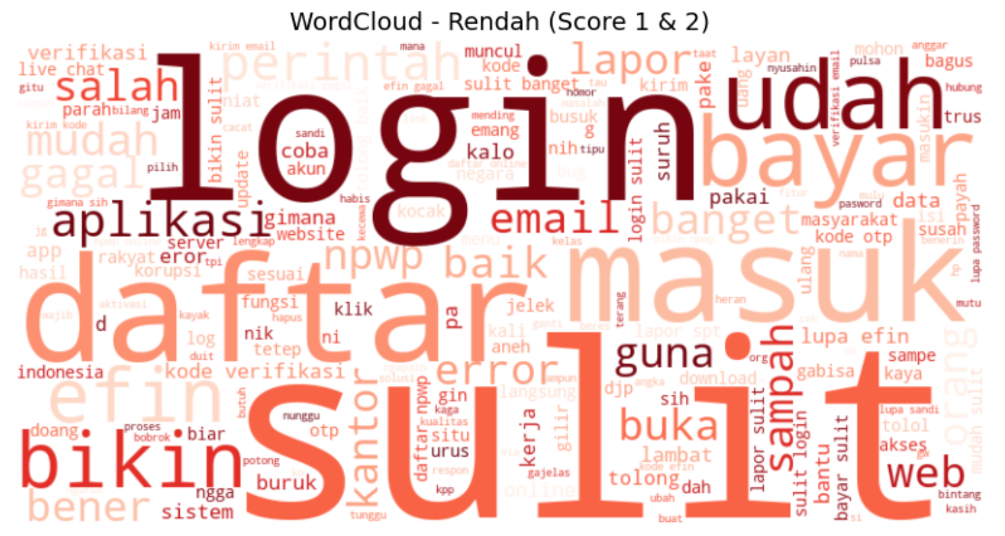
SCORE RENDAH
WORD-FREQUENSI
Top 10 (sulit, verifikasi, kode, masuk, email,efin, login, lapor, bikin, daftar)
kata “sulit” paling sering muncul sekitar ~650 kali muncul
Masalah utama berputar pada proses verifikasi, login, lapor, pembuatan akun (daftar/bikin), serta penggunaan EFIN dan email.
Word-Cloud
Top Kata: sulit, verifikasi, kode, masuk, email
Kesimpulan
Akses awal membingungkan (login, verifikasi)
Banyak yang kesulitan saat daftar dan lapor
Sediakan panduan yang jelas dan customer support yang responsif, terutama terkait pendaftaran dan aktivasi akun.
Permudah proses login & verifikasi, Panduan,Perbaiki UX sistem e-FIN & email.

Slide 12
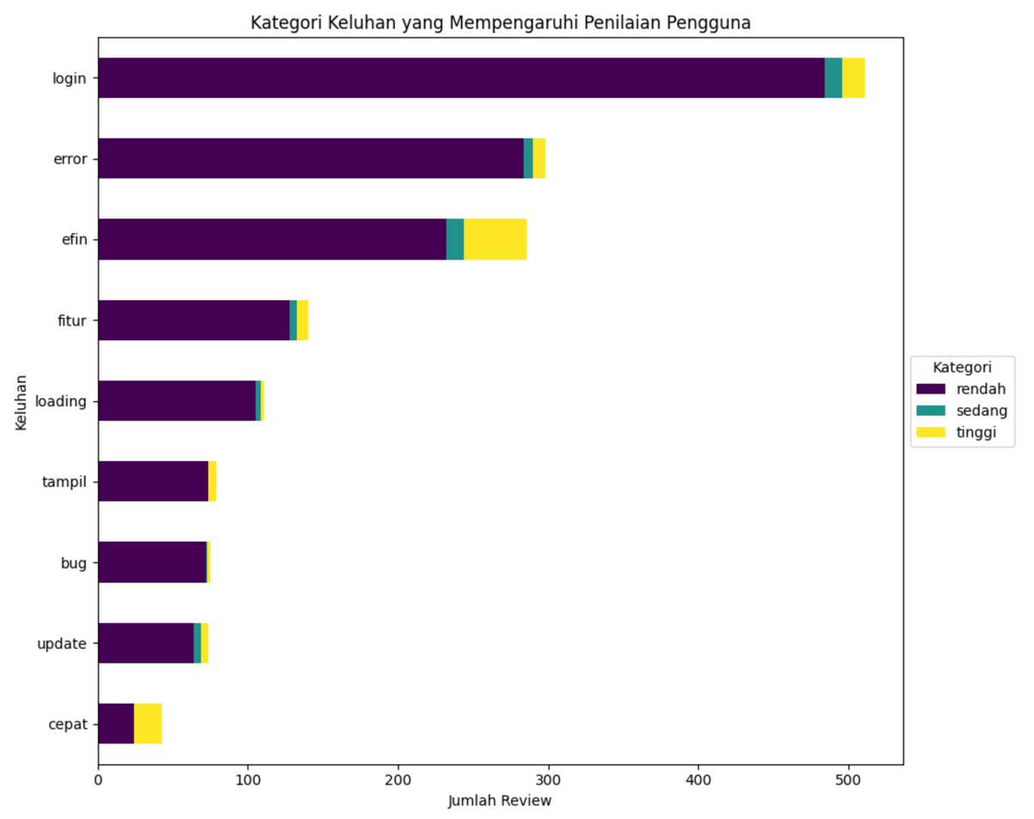
Tingkat Kepuasan berdasarkan Kategori keluhan
Kategori keluhan yang Paling Banyak Dikeluhkan:
Login: Fitur paling sering disebut dengan ulasan sangat rendah (hampir seluruhnya negatif). Ini titik kritis sistem.
Error & efin: Tingkat keluhan juga tinggi, dominan di kategori rendah, namun ada sedikit ulasan positif → indikasi ketidakkonsistenan fungsi.
Loading & Bug: Hampir seluruh ulasan bernada negatif → perlu perbaikan teknis segera.

Slide 13

Closing
Kesimpulan keseluruhan:
Rekomendasi
Aplikasi M-Pajak menghadapi banyak keluhan teknis, terutama login dan verifikasi EFIN, autentikasi, dan pengalaman akses pertama kali.
Sebagian pengguna menunjukkan niat untuk memakai, tapi terhambat teknis
Sentimen negatif mendominasi ulasan
Prioritaskan perbaikan fitur login dan EFIN (akses awal pengguna)
Tingkatkan stabilitas sistem (minimalkan error, bug, loading lambat)
Dorong komunikasi proaktif dan tutorial penggunaan

Slide 14
Thank you

